Slide 1


SERVICIO DE
PROTECCIÓN FEDERAL
Política de Transparencia, Gobierno Abierto y Datos Personales de la
Administración Pública Federal
septiembre 2023 - enero 2024

Slide 2

CAMPAÑA PERMANENTE DE RECLUTAMIENTO

Slide 3




CAMPAÑA PERMANENTE DE RECLUTAMIENTO

Slide 4
ACADEMIA DE CAPACITACIÓN Y FORMACIÓN

Slide 5
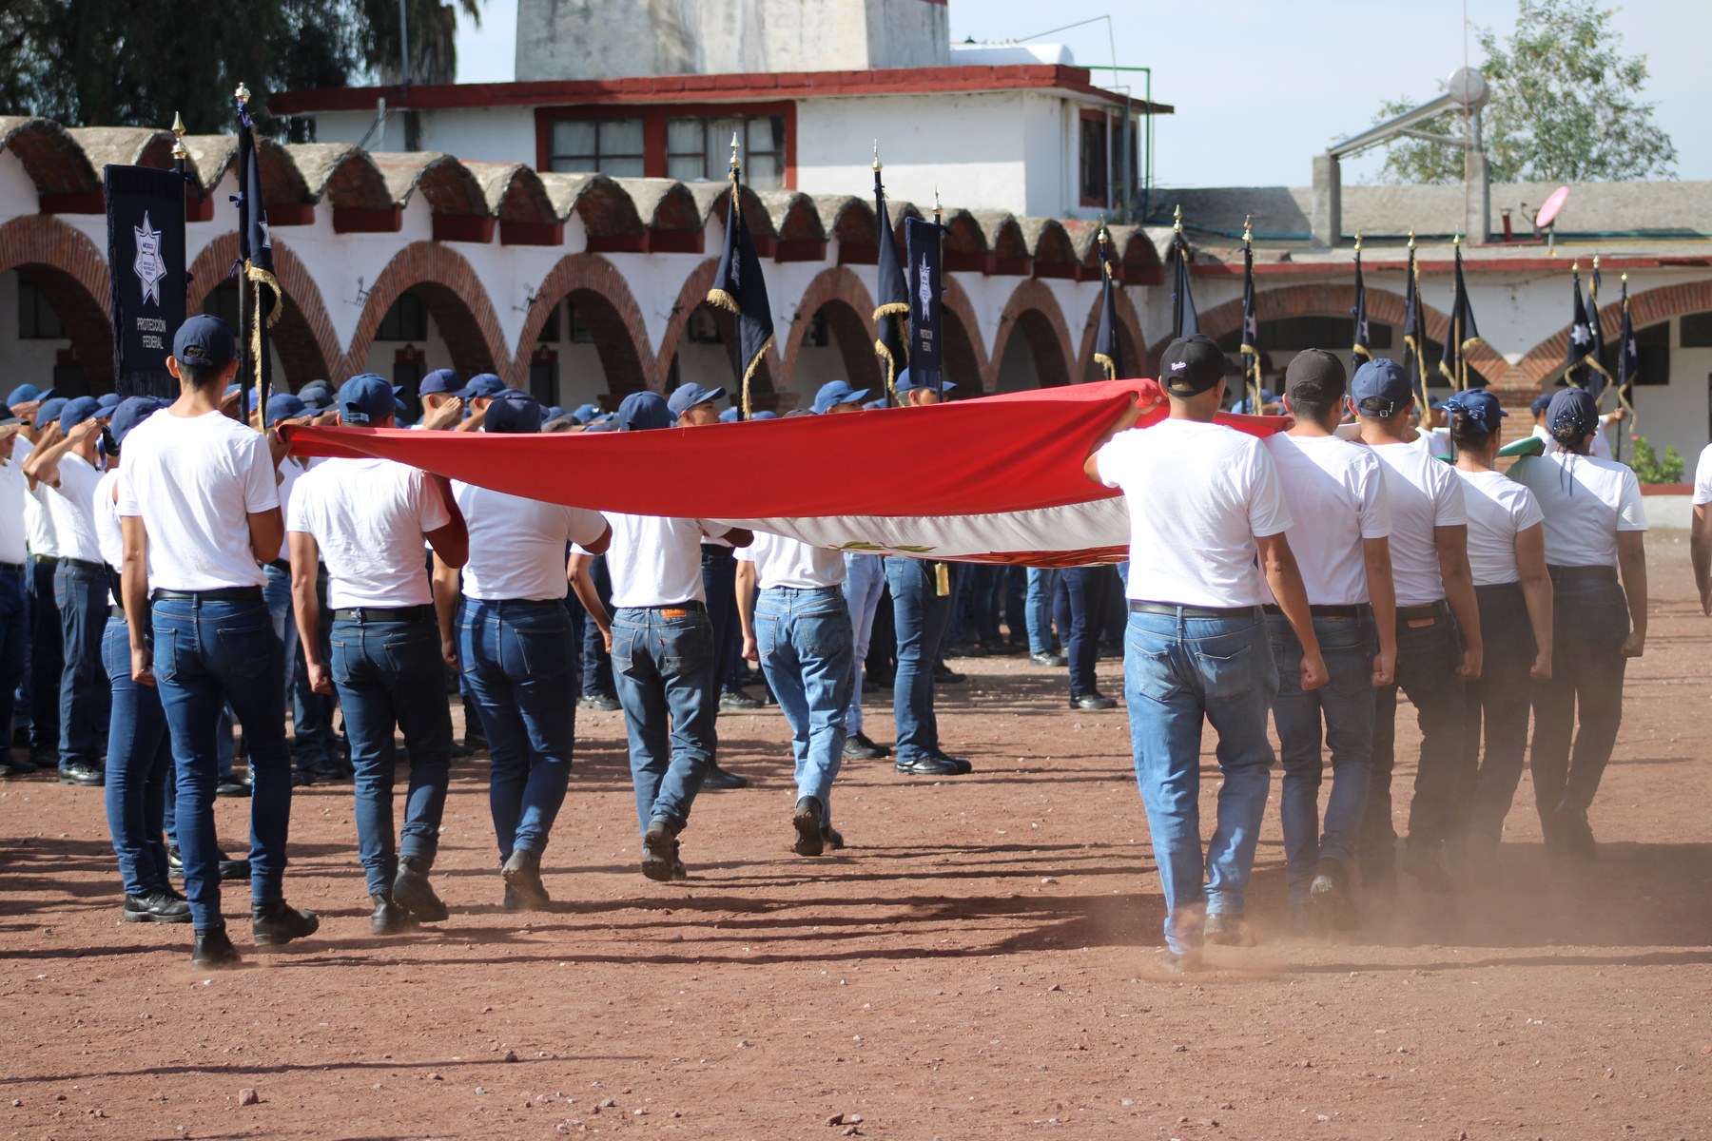
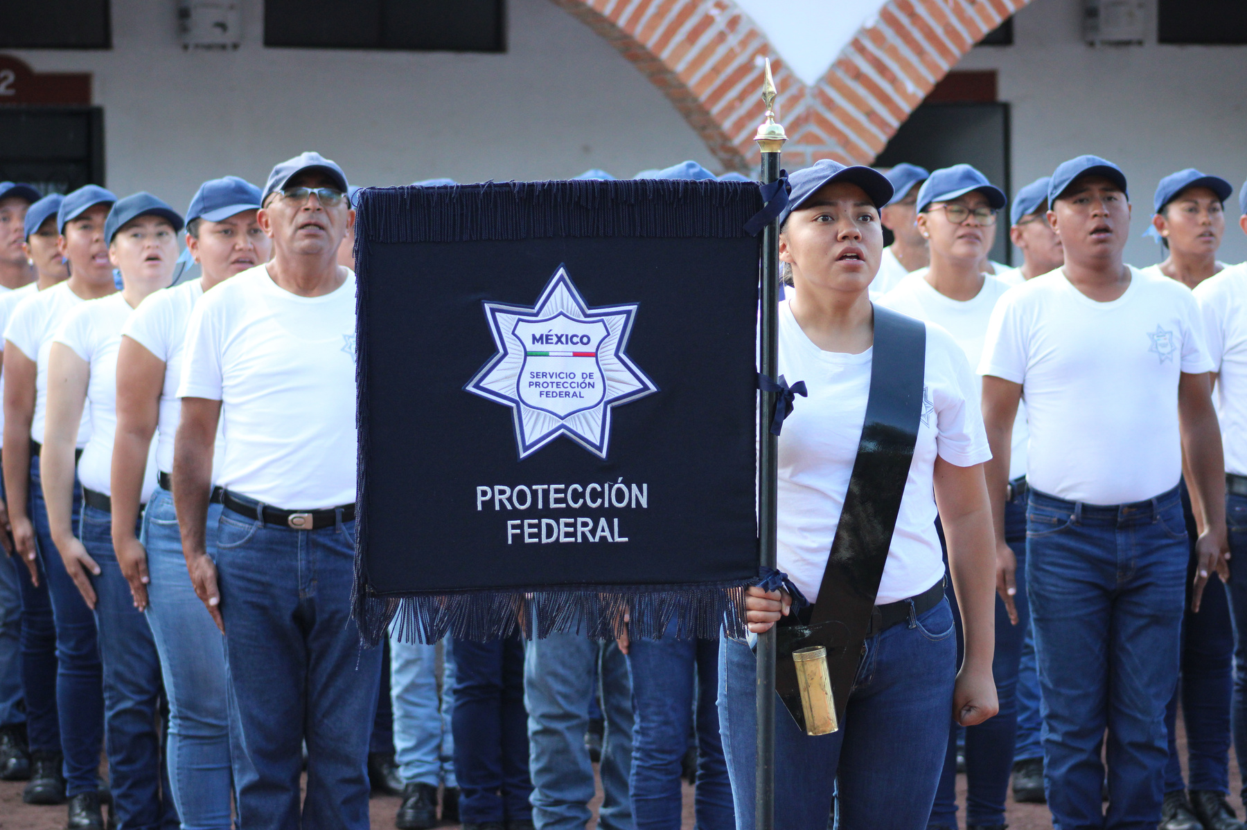
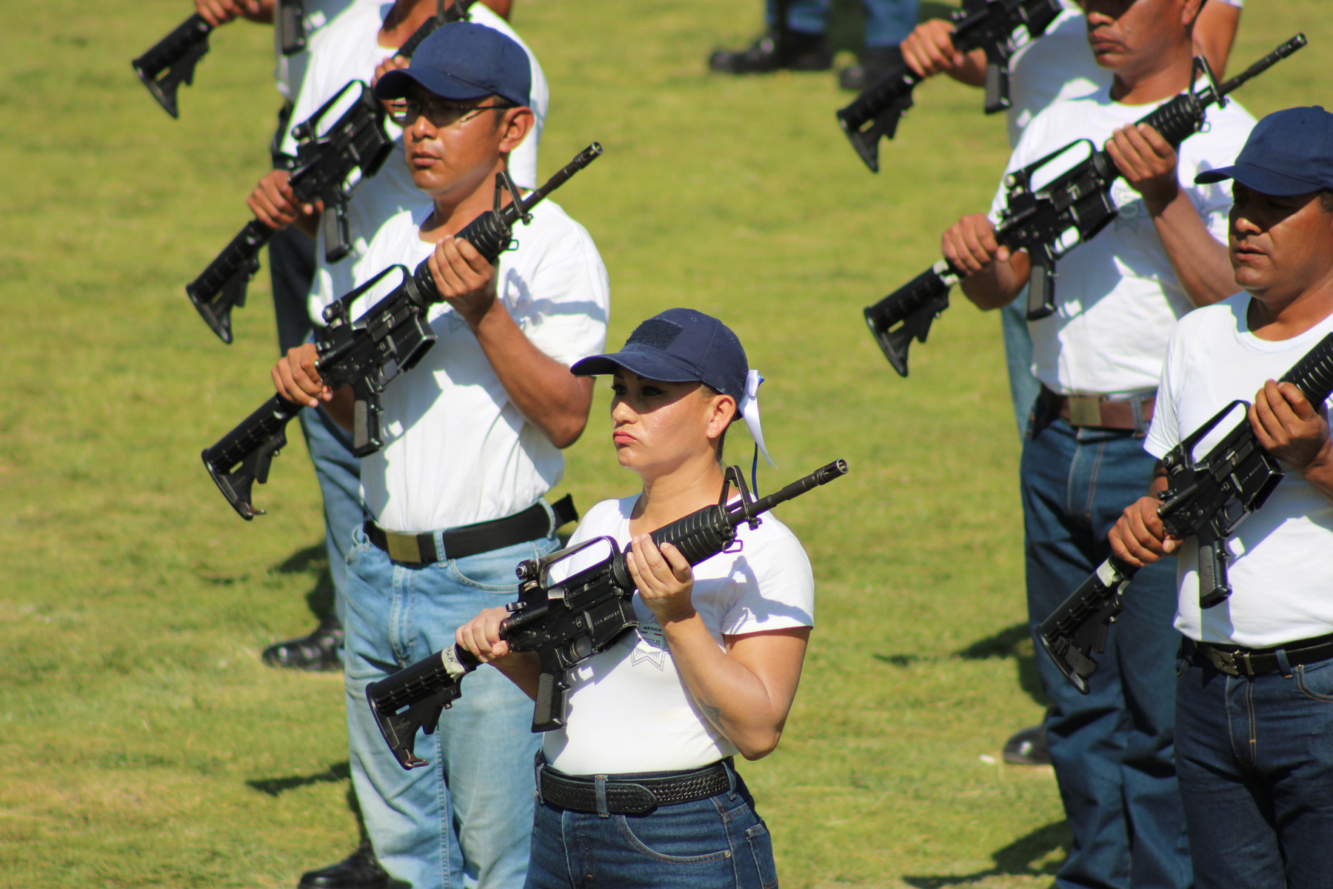
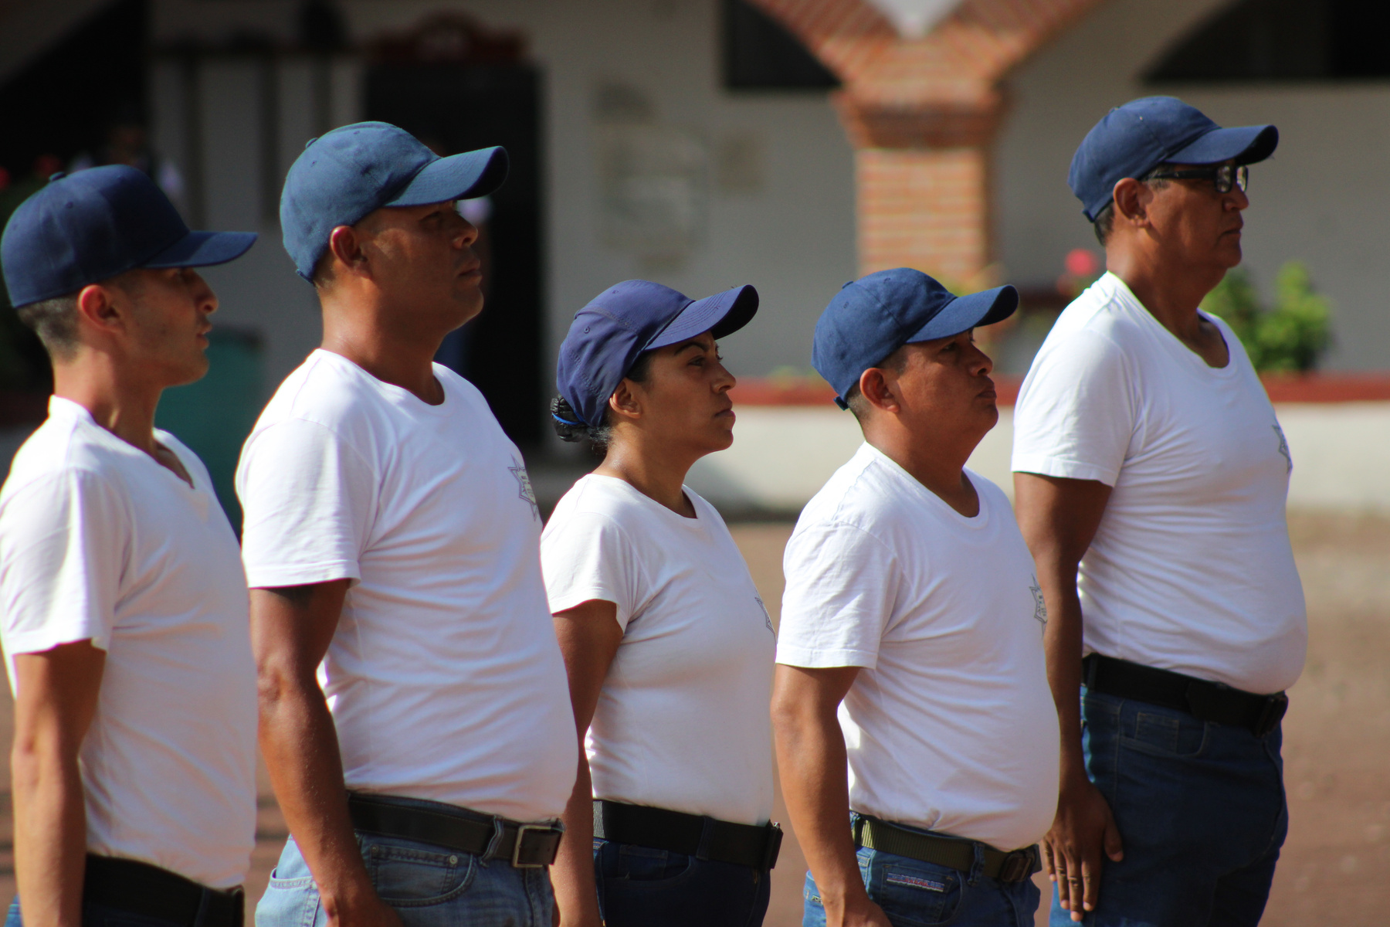
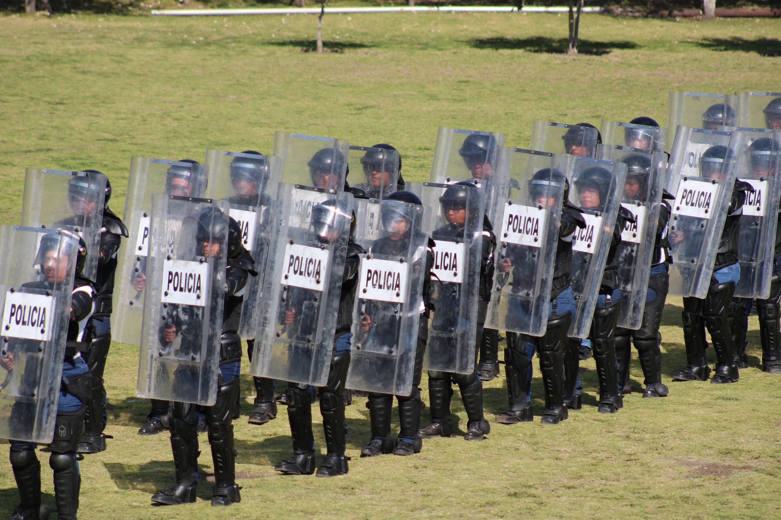
ACADEMIA DE CAPACITACIÓN Y FORMACIÓN

Slide 6
CAPACITACIÓN Y ACTUALIZACIÓN DE PERSONAL EN ANÁLISIS DE RIESGO

Slide 7
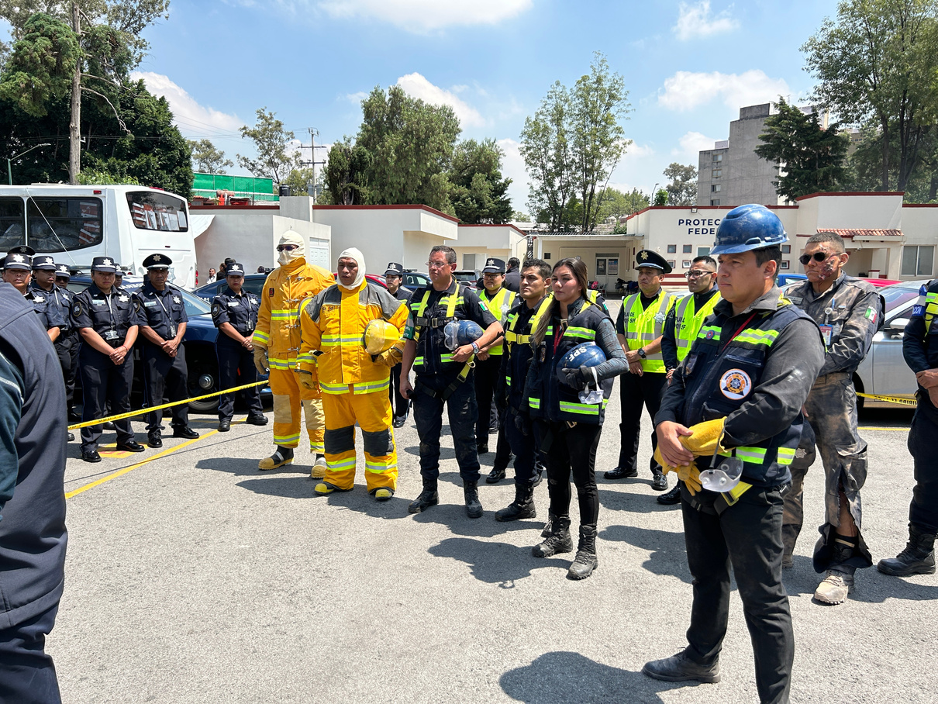
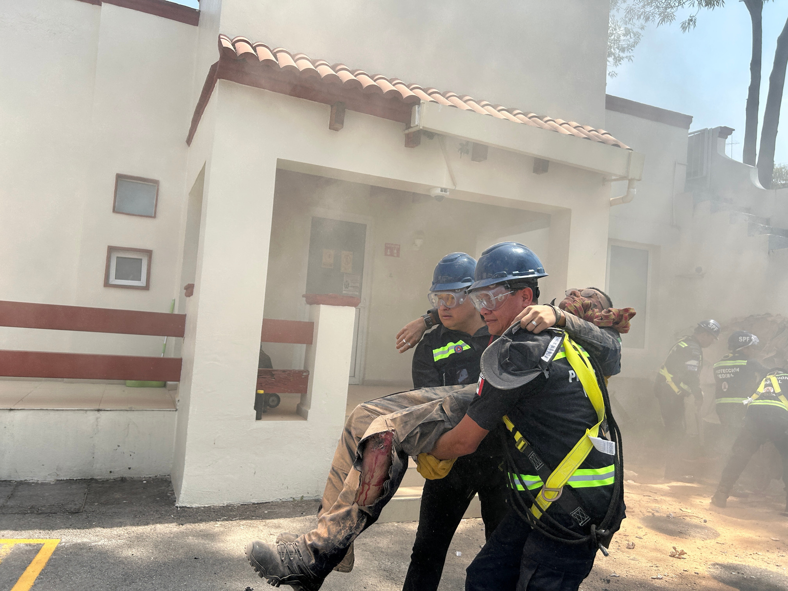
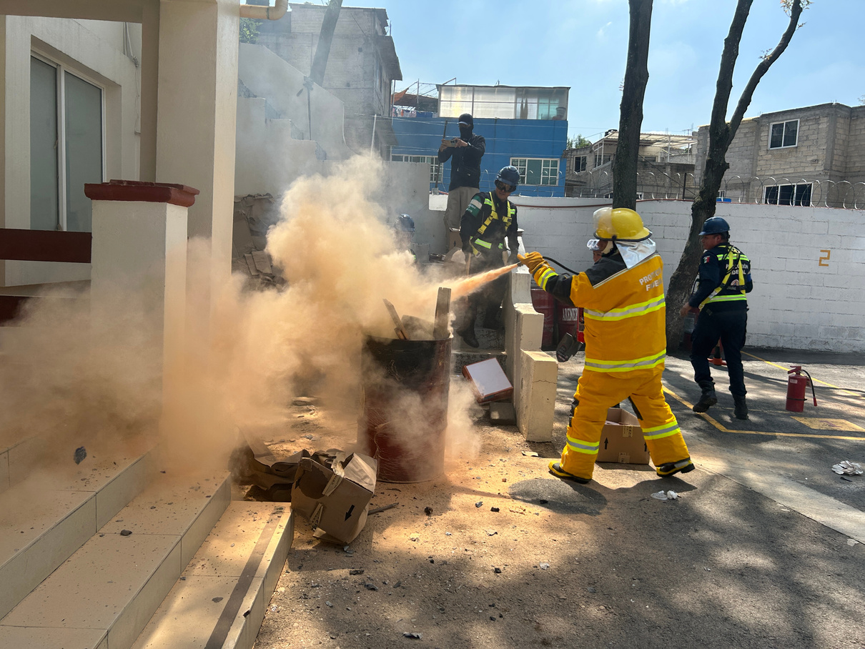
CAPACITACIÓN Y ACTUALIZACIÓN DE PERSONAL EN ANÁLISIS DE RIESGO

Slide 8
CONMEMORACIÓNDÍA NARANJA

Slide 9
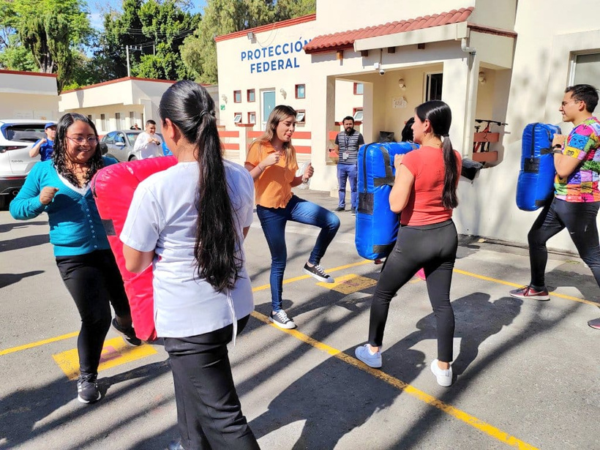


CONMEMORACIÓNDÍA NARANJA

Slide 10
TORNEO DE BOX

Slide 11
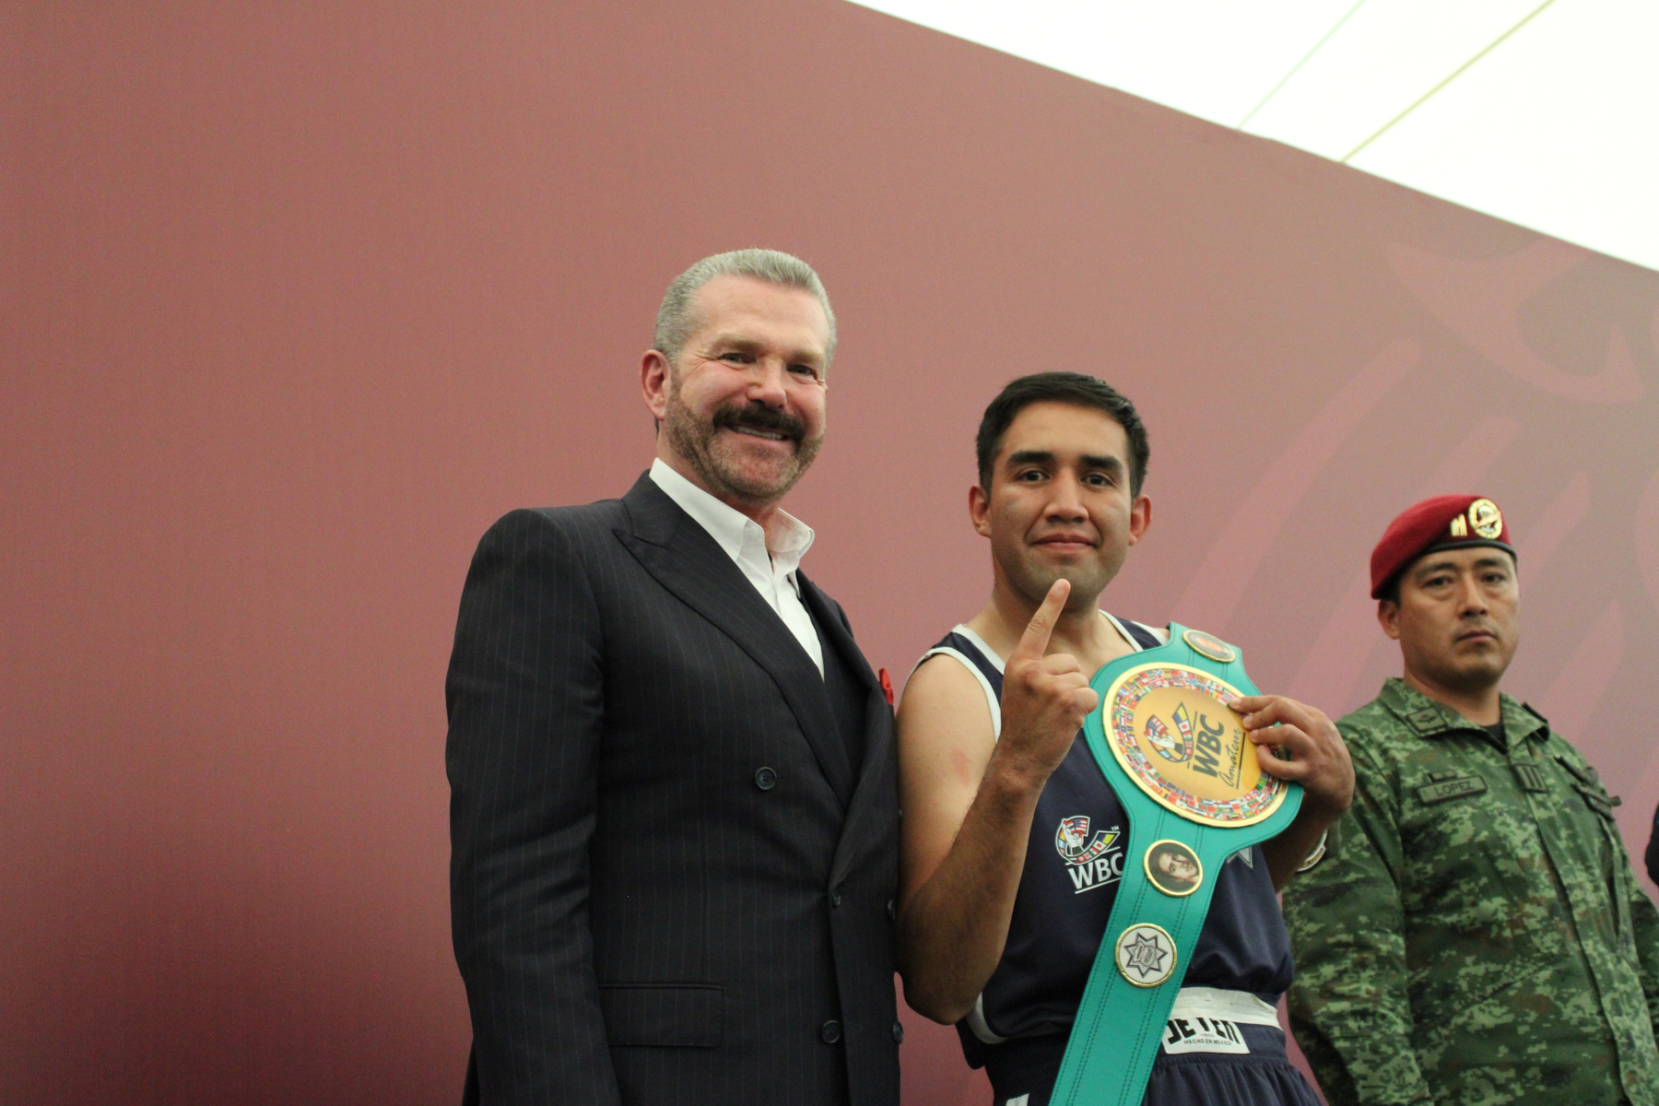
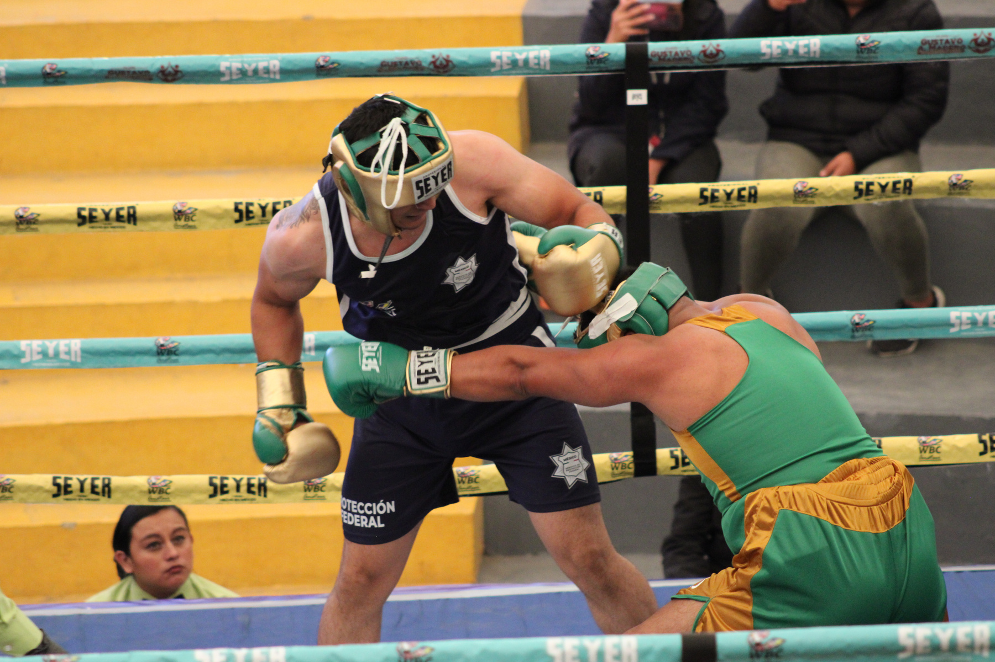

TORNEO DE BOX

Slide 12
DEVELACIÓN DE
BILLETE DE LOTERÍA

Slide 13
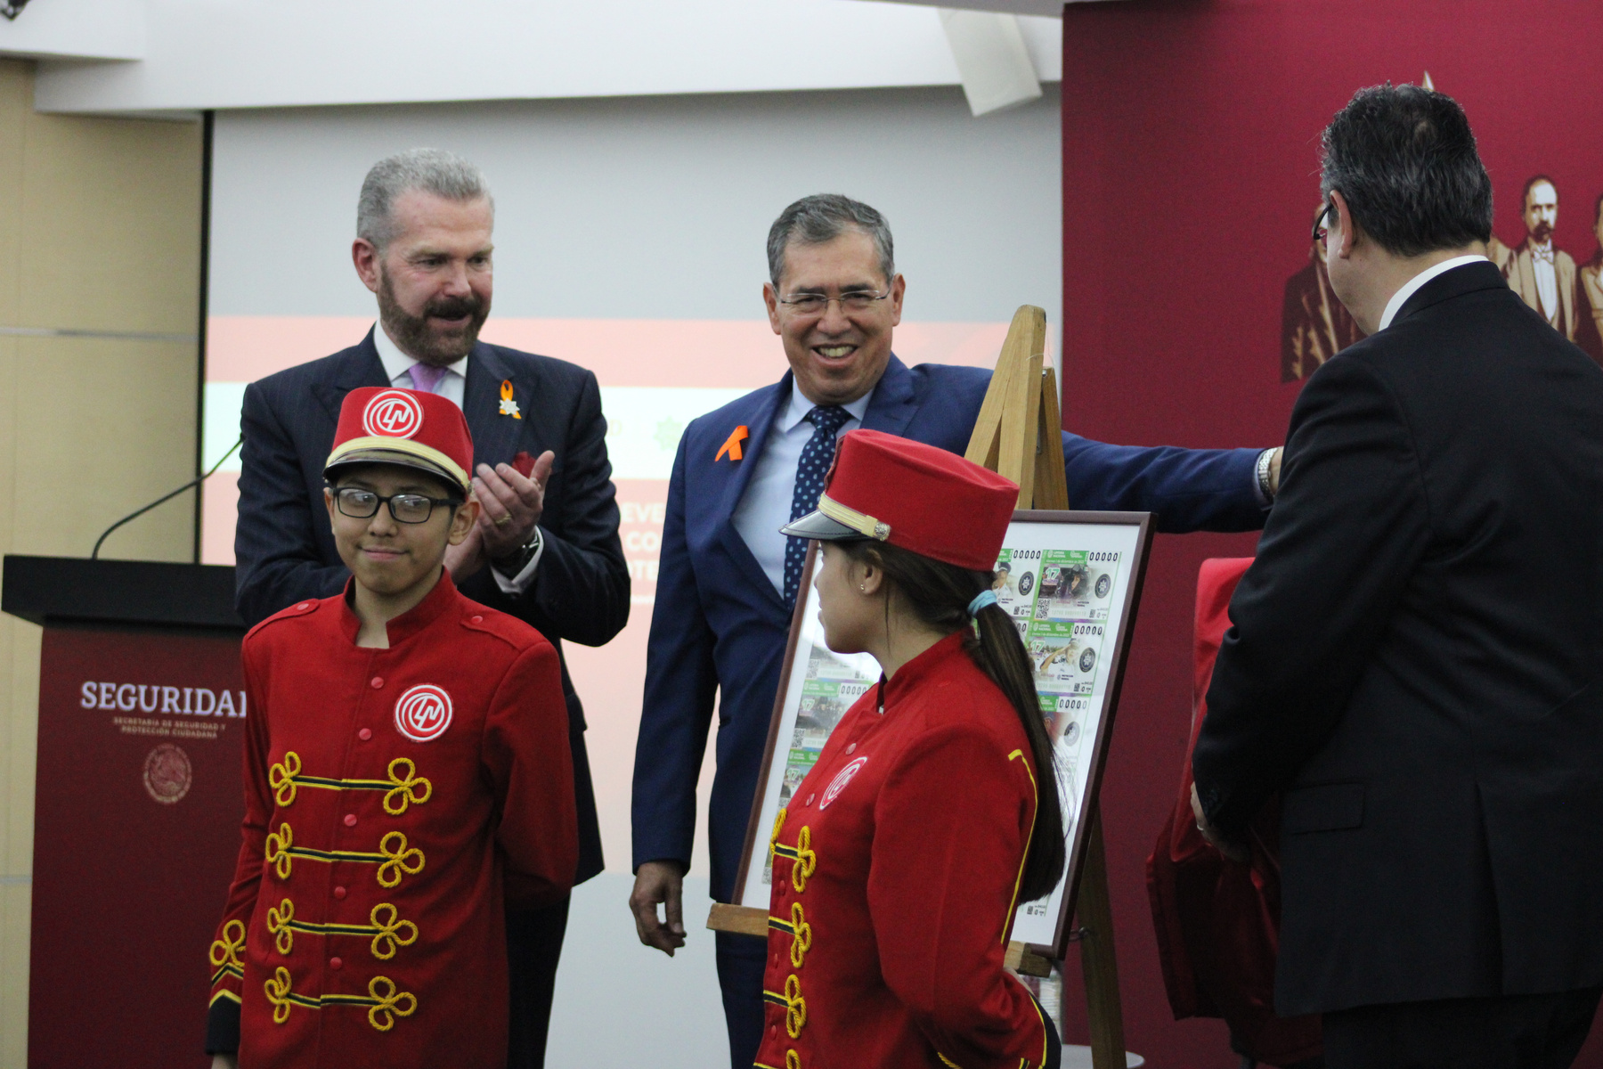
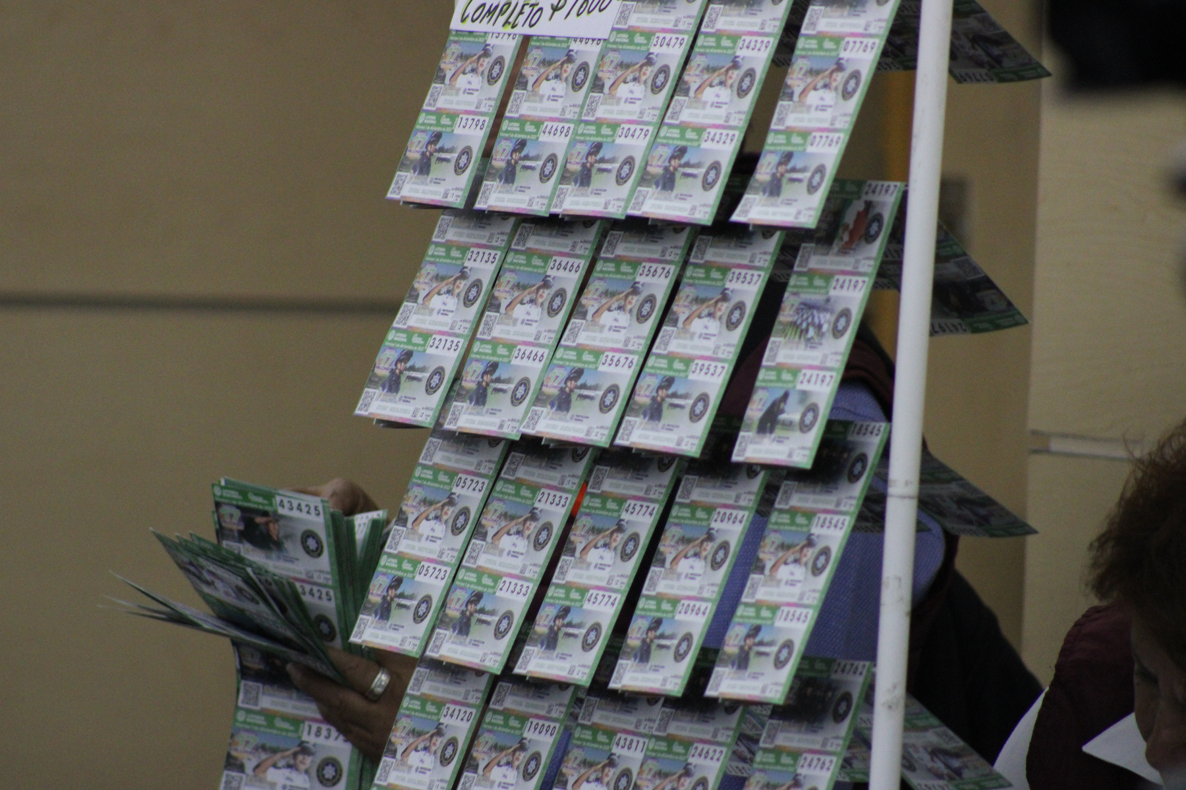
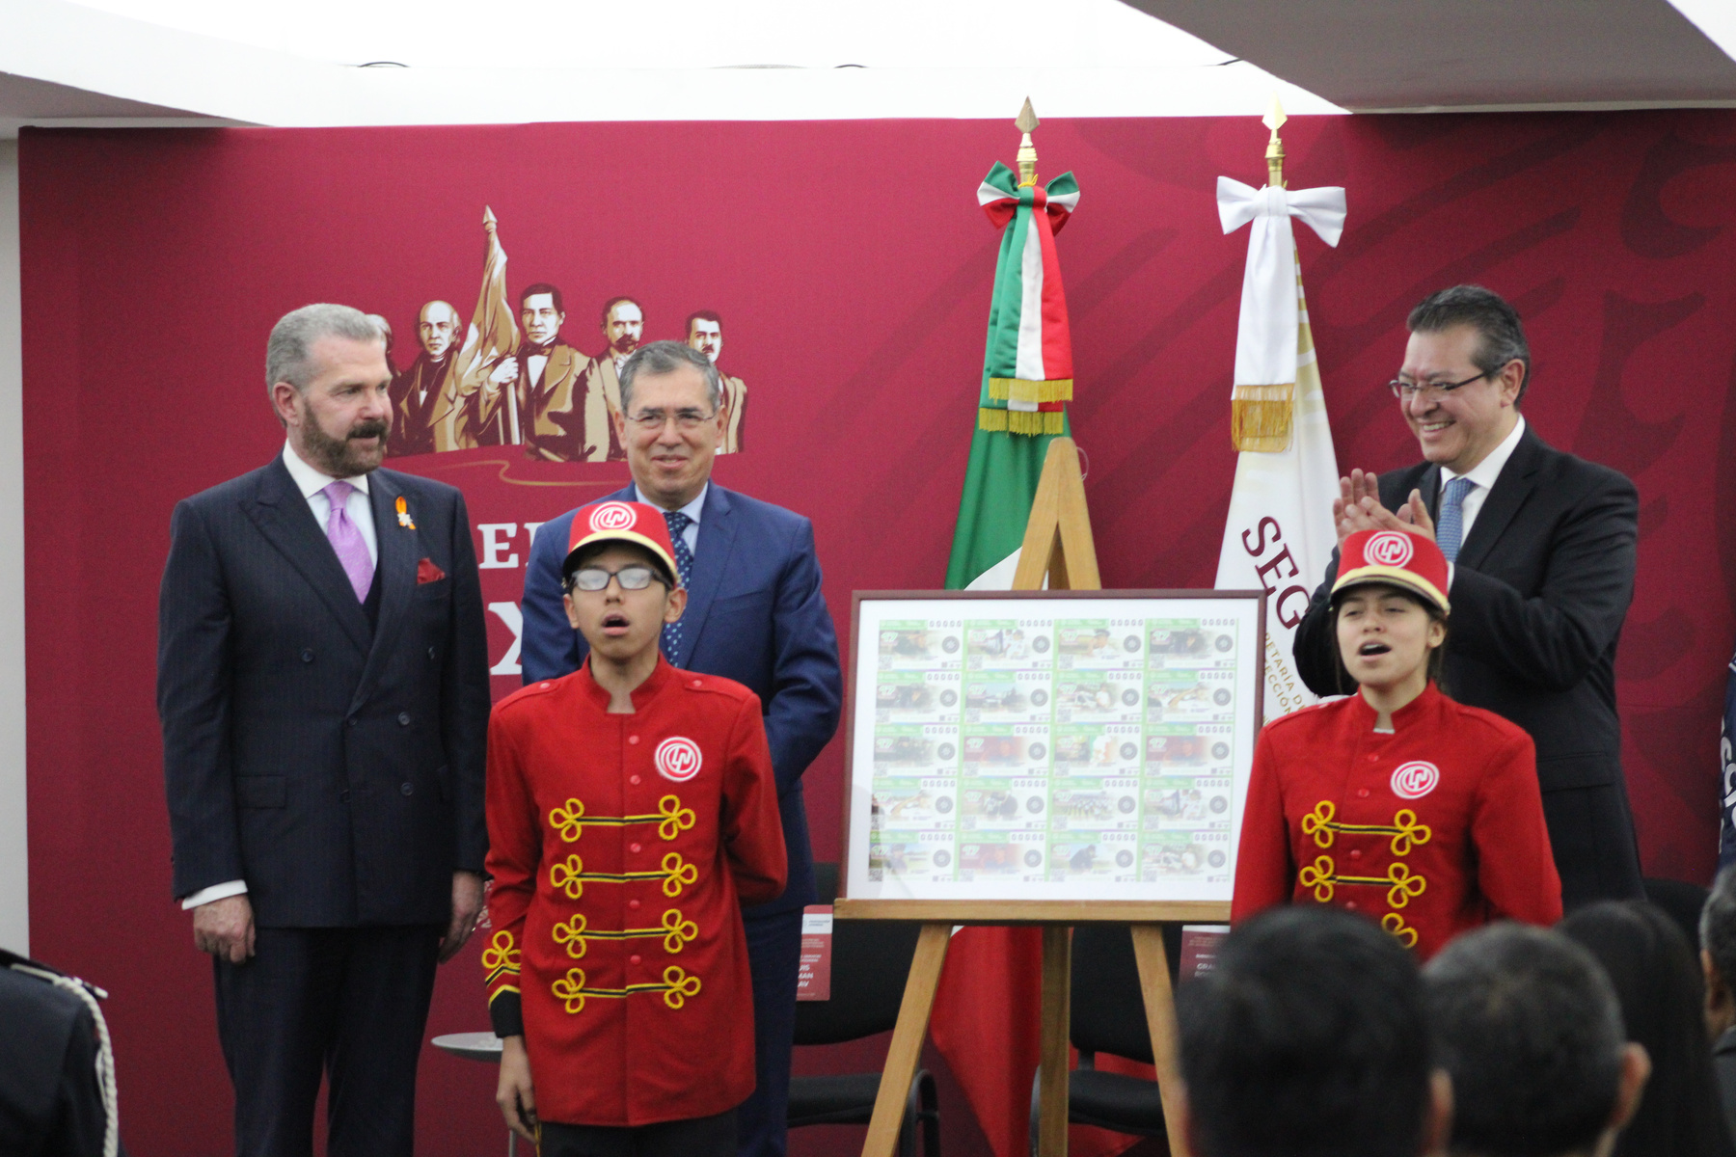
DEVELACIÓN DE BILLETE DE LOTERÍA

Slide 14
CONMEMORACIÓN 15 ANIVERSARIO

Slide 15
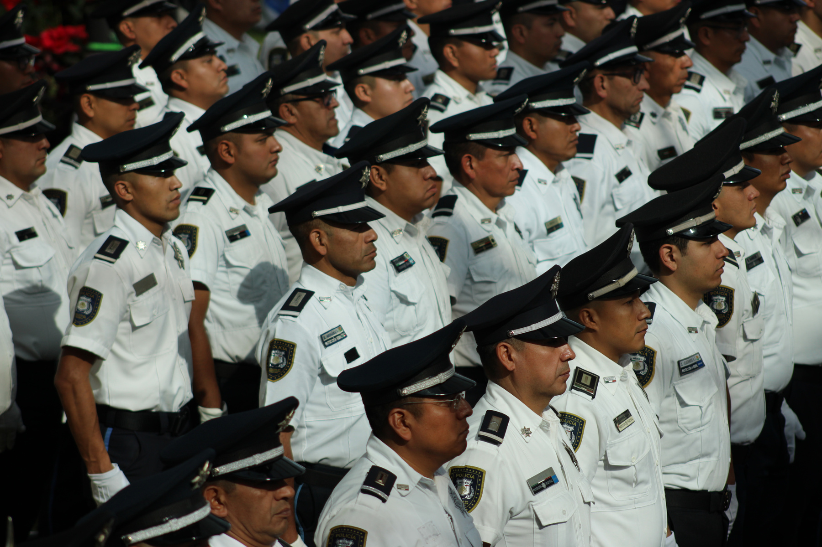
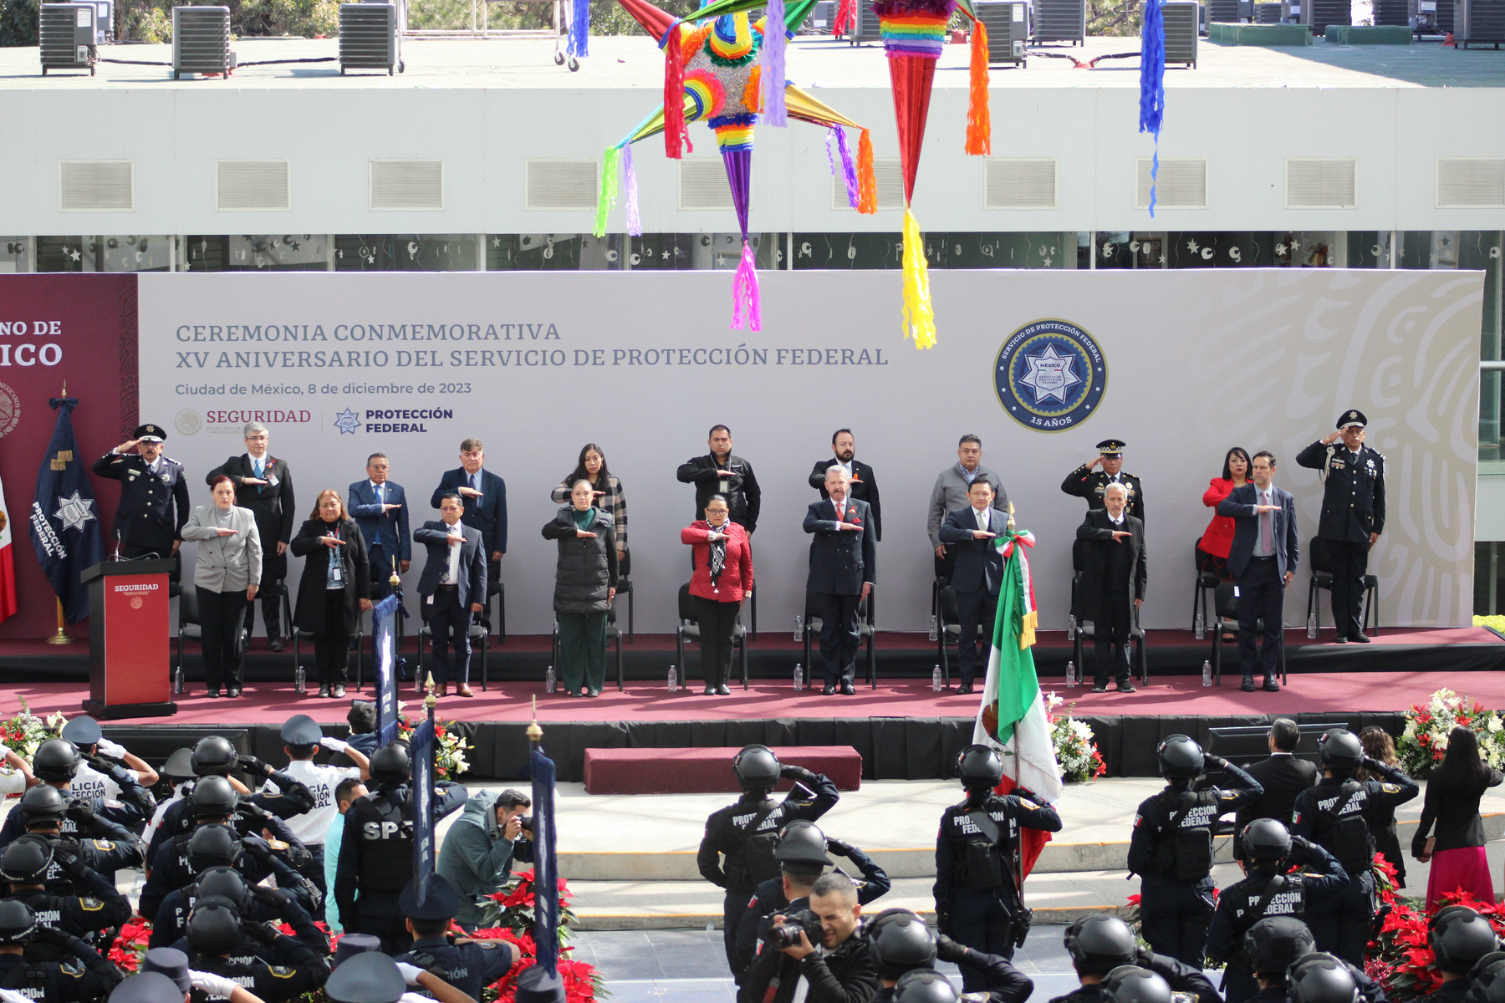
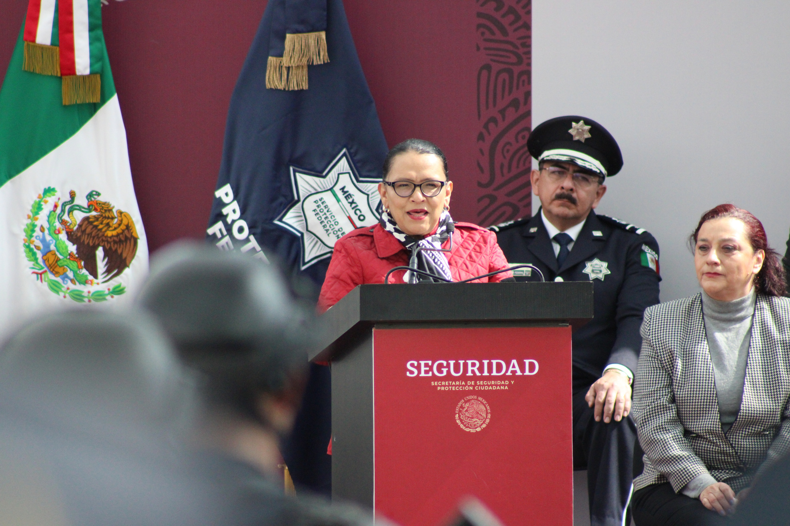
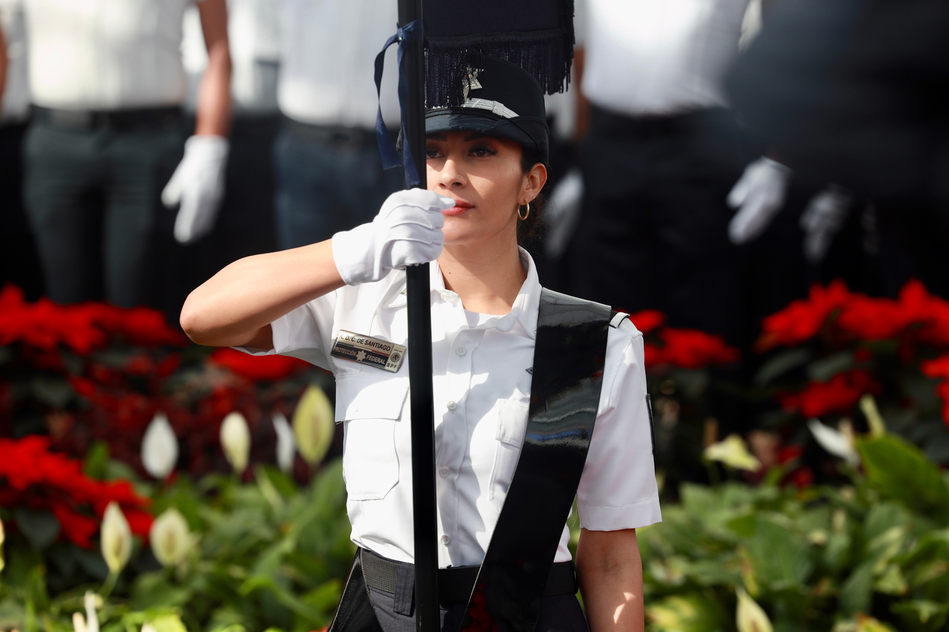
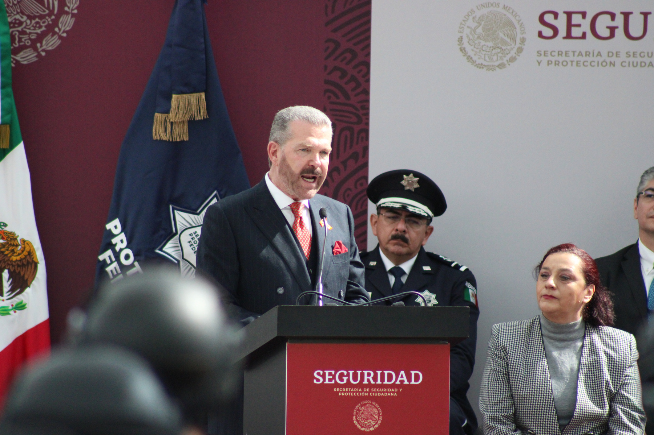
CONMEMORACIÓN 15 ANIVERSARIO

Slide 16
REVISTA ORGULLO SPF

Slide 17



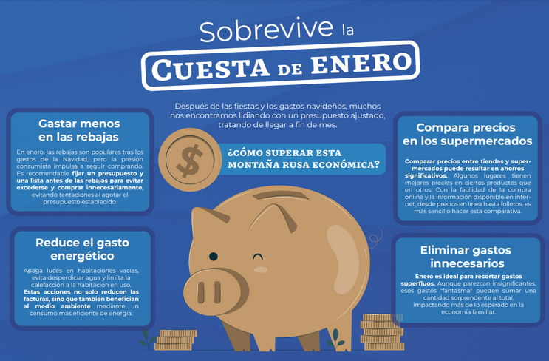


REVISTA ORGULLO SPF

Slide 18

“SERVIMOS A LA PATRIA CON LEALTAD”

